Slide 1

促进优秀传统文化的创造性转化和创新性发展
汇报组：舒老师班第一小组
日期：2022-11-29

Slide 2


传统文化历久弥新
传统文化是什么
中华传统文化是在中华民族五千多年的发展历史过程中逐渐形成和发展的，涵盖了政治思想、风俗习惯、价值取向等各方面的各种文化的合集。中华优秀传统文化是中华文明的智慧结晶和精华所在，是中华民族的根和魂，是我们在世界文化激荡中站稳脚跟的根基。

Slide 3

传统文化历久弥新
要建成社会主义文化强国：
必须发展中华优秀传统文化
中华优秀传统文化是中华民族的文化根脉，其蕴含的思想观念、人文精神、道德规范，不仅是我们中国人思想和精神的内核，对解决人类问题也有重要价值。要把优秀传统文化的精神标识提炼出来、展示出来，把优秀传统文化中具有当代价值、世界意义的文化精髓提炼出来、展示出来。
——2018年8月21，习近平在全国宣传思想工作会议上的讲话

Slide 4



在新时代发展中华优秀传统文化
习近平主席强调，“要系统梳理传统文化资源，让收藏在禁宫里的文物、陈列在广阔大地上的遗产、书写在古籍里的文字都活起来”、“我们要善于把弘扬优秀传统文化和发展现实文化有机统一起来，紧密结合起来，在继承中发展，在发展中继承”。

Slide 5

在新时代发展中华优秀传统文化
传播媒介上，要借助新式传播手段传播优秀传统文化，借助普罗大众所依赖的信息传播媒介（短视频、电视节目等），和群众对优秀文化的需求相适应，让中华优秀传统文化深入人心。
Notes:
近年来，包括《中国诗词大会》、《国家宝藏》等宣传传统文化的优秀节目以网络和电视作为传播媒介，以雅俗共赏的方式让传统文化深入人心，掀起全社会对中国传统文化的热爱之情，取得了社会大众的广泛好评。

Slide 6

在新时代发展中华优秀传统文化
内容创新上，要适应群众日新月异的审美要求，尽量使用群众喜闻乐见、容易接受的方式展现传统文化，必要时可以进行适当的改编，促进传统文化传播。
Notes:
以非物质文化遗产榫卯技艺为基础的空间解谜游戏《第五大发明》，获得了被誉为“游戏界奥斯卡”的国际移动游戏大奖。以普罗大众喜闻乐见的方式传播榫卯文化。

Slide 7
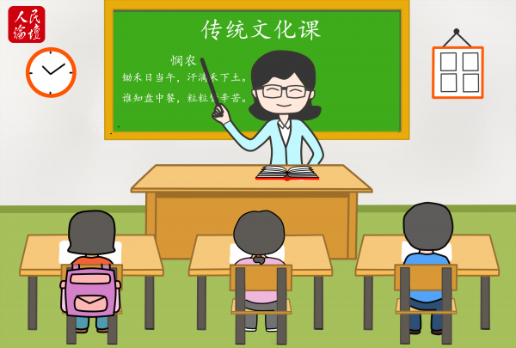
在新时代发展中华优秀传统文化
文化传承上，要鼓励教育工作者在认真学习的基础上大胆探索，勇于实践，更好地感受和传承传统文化中蕴藏的智慧和价值，促进青少年对中华优秀传统文化的理解和认识。
Notes:
上面的三个发展传统文化的方式，总的来说，就是要不断推动中华优秀传统文化扬弃继承，转化创新，赋予中华优秀传统文化新的时代内涵和表达形式，做到对优秀传统文化精髓的深入挖掘，实现对优秀传统文化的传承，提升民族认同感。比如在校内

Slide 8
感谢您的聆听

